Slide 2
Толерантность – как активное социальное поведение
Омарова Г.В.
ЯФ МФЮА

Slide 3
Понятие «толерантность» было введено в научный оборот в XVIII веке.
В России понятие толерантности стало употребляться в либеральной печати с середины XIX века, но с середины 1930-х годов оно исчезло из политической лексики, пока вновь не появилось в начале 1990-х годов.

Slide 4
Толерантность
( от лат. tolerare - терпеть, переносить, выносить, привыкать) - социологический термин, обозначающий терпимость к иному мировоззрению, образу жизни, поведению и обычаям.

Slide 5
«Толерантность - это гармония в многообразии»
гласит Декларация принципов толерантности
принятая резолюцией ООН
16 ноября 1995 года

Slide 6
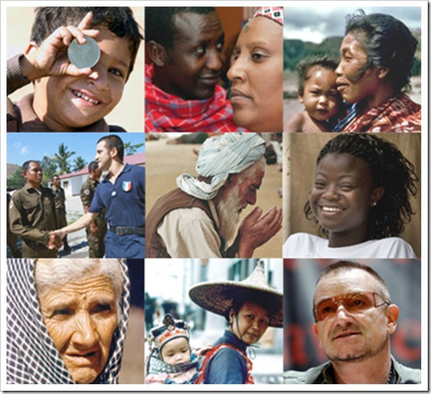

Slide 7
Гендерная толерантность
Межклассовая толерантность
Образовательная толерантность
Политическая толерантность
Расовая и национальная толерантность
Сексуально-ориентационная толерантность
Толерантность по отношению к инвалидам
Религиозная толерантность

Slide 8
Международный день, посвящённый тости
отмечается с 1997 года
16 ноября

Slide 9
Терпимость означает уважение, правильное понимание и принятие многообразия культур нашего мира, форм самовыражения и способов проявлений человеческой индивидуальности.
Ей способствуют знания, открытость, общение и свобода мысли, совести и убеждений.

Slide 10
Толерантность - это не уступка, снисхождение или потворство.
Толерантность - это прежде всего активное отношение, формируемое на основе признания универсальных прав и основных свобод человека.
Ни при каких обстоятельствах толерантность не может служить оправданием посягательств на эти основные ценности.

Slide 11
Толерантность - это понятие, означающее отказ от догматизма, от абсолютизации истины и утверждающее нормы, установленные в международных правовых актах в области прав человека.

Slide 13
Толерантность заключается в представлении другим права жить в соответствии с собственным мировоззрением.

Slide 14
Проявления нетерпимости:
оскорбления, насмешки, пренебрежение;
игнорирование (отказ в беседе, в признании);
негативные стереотипы, предубеждения, предрассудки;
этноцентризм;
поиск врага (перенос вины за несчастья, неблагополучие и социальные проблемы на ту или иную группу);
преследования, запугивания, угрозы;
дискриминация по различным признакам;

Slide 15
Проявления нетерпимости:
ксенофобия в форме этнофобий, религиозных фобий, мигрантофобии и прочее;
национализм;
фашизм;
расизм;
империализм;
эксплуатация;
осквернение религиозных или культурных символов;

Slide 16
Проявления нетерпимости:
религиозное преследование;
изгнание (официальное или насильственное);
сегрегация, включая апартеид;
репрессии (насильственное лишение возможности реализации прав человека),
уничтожение и геноцид (содержание в заключении, физические расправы, нападения, убийства).

Slide 17
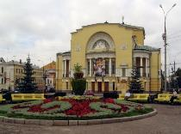
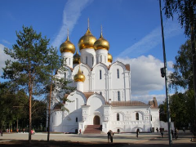
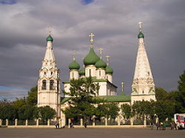
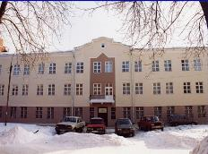
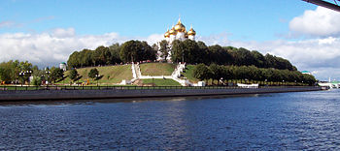
Ярославль - русский по природе и многонациональный по характеру
город

Slide 18
Мы живем в век глобализации экономики и мобильности, быстрого развития коммуникации, интеграции и взаимозависимости, в век крупномасштабных миграций и перемещения населения, урбанизации и преобразования социальных структур.

Slide 19
В условиях роста населения и увеличения миграции во всём мире идёт рост ксенофобии и экстремизма.

Slide 20
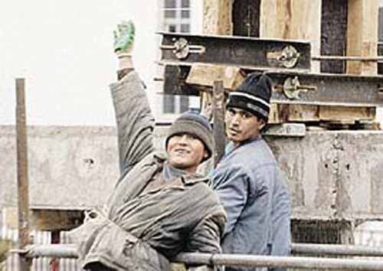
Ксенофобия – это страх или ненависть к чужому, незнакомому, непривычному;
восприятие чужого
как непонятного, непостижимого,
а поэтому опасного и враждебного.

Slide 21
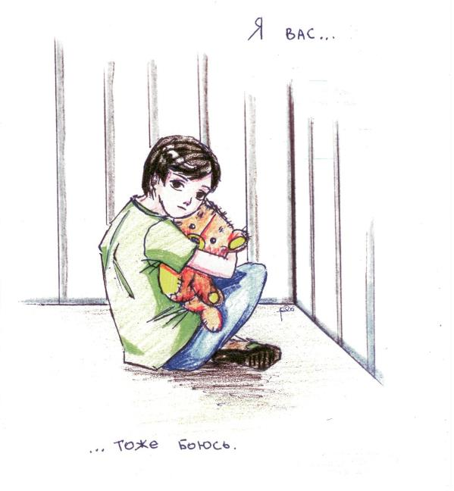
Виды ксенофобии
Виды ксенофобий
этнофобия
(антисемитизм,
русофобия,
кавказобофия,
арабофобия и пр.)
мигрантофобия
психофобия
расовые фобии
религиозные фобии
(исламофобия и пр.)

Slide 22
Толерантность - это активное социальное поведение, к которому человек приходит добровольно и сознательно

Slide 23
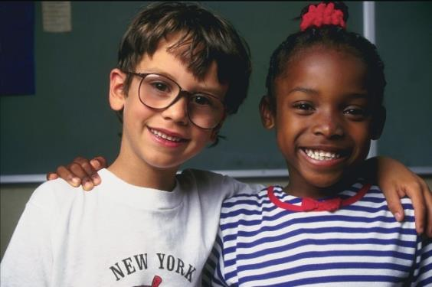
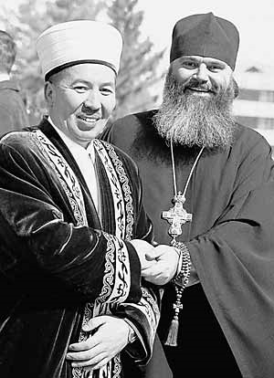
Основой толерантности является признание права на отличие

Slide 24
Воспитание является наиболее эффективным средством предупреждения нетерпимости.
Воспитание в духе толерантности начинается с обучения людей тому, в чем заключаются их общие права и свободы и с поощрения стремления к защите прав других.

Slide 26
Воспитание в духе толерантности направлено на противодействие влиянию, вызывающему чувство страха и отчуждения по отношению к другим.

Slide 28
Воспитание в духе толерантности должно формировать у молодежи навыки независимого мышления, критического осмысления и выработки суждений, основанных на моральных ценностях.

Slide 29
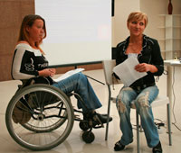
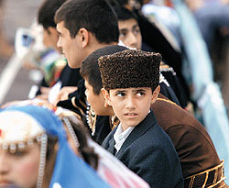
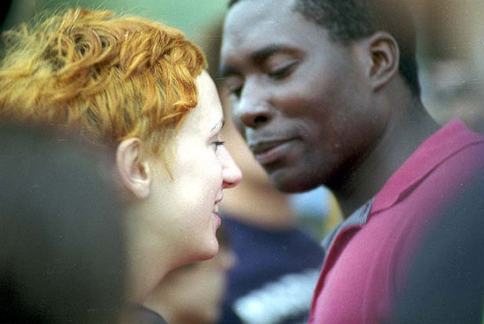
Критерии толерантности:

Slide 30
равноправие (равный доступ к социальным благам, к управленческим, образовательным и экономическим возможностям);
взаимоуважение, доброжелательность и терпимое отношение к различным группам;
равные возможности для участия в политической жизни всех членов общества;
сохранение и развитие культурной самобытности и языков национальных меньшинств;

Slide 32
охват событиями общественного характера, праздниками как можно большего числа людей;
возможность следовать своим традициям для всех культур;
свобода вероисповедания при условии, что это не ущемляет права и возможности других;
сотрудничество и солидарность в решение общих проблем;
позитивная лексика в наиболее уязвимых сферах отношений.

